Slide 1
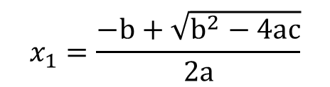
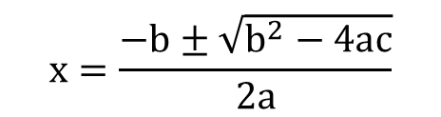
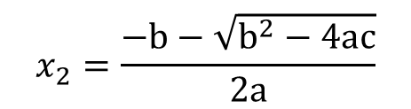
TEMA 5: Ecuaciones
Una ecuación de segundo grado es de la forma:
$$ax^{2}+bx+c=0, con a≠0$$
Para solucionar las ecuaciones de segundo grado usaremos, generalmente, la siguiente
ecuación:
$$x=\frac{−b±\sqrt{b^{2}−4ac}}{2a}$$
2 SOLUCIONES
+
$$x_{1}=\frac{−b+\sqrt{b^{2}−4ac}}{2a}$$
$$x_{2}=\frac{−b−\sqrt{b^{2}−4ac}}{2a}$$

Slide 2

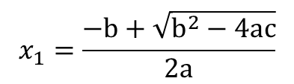



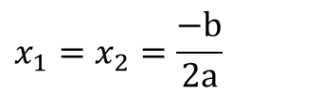
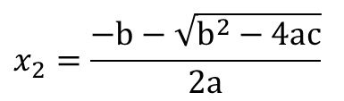
TEMA 5: Ecuaciones
Una ecuación de segundo grado es de la forma:
$$ax^{2}+bx+c=0, con a≠0$$
Para solucionar las ecuaciones de segundo grado usaremos, generalmente, la siguiente ecuación:
$$x=\frac{−b±\sqrt{b^{2}−4ac}}{2a}$$
La expresión $∆=b^{2}−4ac$ se llama discriminante de la ecuación. El número de soluciones se puede saber según el valor del discriminante:
$$x_{1}=x_{2}=\frac{−b}{2a}$$
Si $∆=0$
Una solución doble
Si $∆<0$
$\sqrt{∆}$
No tiene solución real
$$x_{1}=\frac{−b+\sqrt{b^{2}−4ac}}{2a}$$
$$x_{2}=\frac{−b−\sqrt{b^{2}−4ac}}{2a}$$
Si $∆>0$
y
2 soluciones

Slide 3
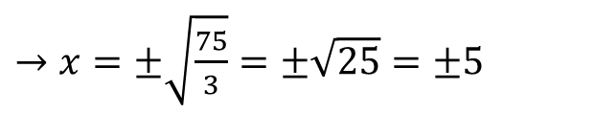







TEMA 5: Ecuaciones
Una ecuación de segundo grado es incompleta cuando b o c valen 0.
Aunque pueden resolverse aplicando la formula general, es posible encontrar sus soluciones de forma mucho más sencilla.
EJEMPLO:
$→x^{2}=\frac{75}{3}$
$→x=±\sqrt{\frac{75}{3}}=±\sqrt{25}$ $=±5$
$3x^{2}−75=0$
$$x=0$$
$x^{2}+7x=0$
$$→x∙\left(x+7\right)=0$$
$$\left(x+7\right)=0$$
$$x=−7$$

